Slide 1
Пәндік олимпиада – оқушыға ғылымның алғашқы ізденісін қалыптастыратын ең үлкен бәсеке
Республикалық пәндік олимпиада
НӘТИЖЕЛЕРІ (талдау)

Slide 2
Қалалық олимпиадаға қатысушы (сандық мәлімет)
№ | Пән атаулары | Оқу тілі | 9-кл | 10-кл | 11-кл | Барлығы
1 | Қазақ тілі және әдебиеті | қазақ | 1 |  | 1 | 3
 |  | орыс | 1
2 | Орыс тілі және әдебиеті | қазақ | 1 |  |  | 3
 |  | орыс | 1 |  | 1
3 | Ағылшын тілі | қазақ | 1 |  | 1 | 2
 |  | орыс
4 | Қазақстан тарихы | қазақ |  |  | 1 | 2
 |  | орыс | 1
5 | Өзін өзі тану | қазақ | 1 |  |  | 1
 |  | орыс
6 | Құқық негіздері | қазақ | 1 |  |  | 2
 |  | орыс |  | 1
7 | География | қазақ | 1 |  | 1 | 2
 |  | орыс
8 | Биология | қазақ | 1 |  | 1 | 2
 |  | орыс
9 | Химия | қазақ | 1 |  | 1 | 3
 |  | орыс |  | 1
10 | Математика | қазақ | 1 | 1 | 1 | 3
 |  | орыс
11 | Физика | қазақ | 1 |  |  | 2
 |  | орыс |  |  | 1
12 | Информатика | қазақ |  |  | 1 | 2
 |  | орыс | 1
 | барлығы |  | 14 | 3 | 10 | 27

Slide 3
Әдістемелік кафедралар дайындаған олимпиада жеңімпаздары (сандық мәлімет)
Оқу жылы |  | Қазақ тілі Әдебиет | Орыс тілі әдебиеті | Ағылшын тілі | Тарих Құқық | Математика Физика Информатика | Географ Биолог Химия | Өзін өзі тану | Барлығы | Командалық нәтиже
2016-2017 | Қала |  | 1 |  | 1 | 2 | 1 |  | 5
 | обл |  | 1 |  |  | 1 | - |  | 2
2017-2018 | Қала |  | - |  | 1 | 1 | 2 |  | 4
 | обл |  | - |  | 1 | - | - |  | 1
2018-2019 | Қала | 1 | 3 | 1 |  | 1 | 8 |  | 14 | Обл 3-орын
 | обл | - | 1 | - |  | - | 3 |  | 4
2019-2020 | Қала | 3 | - | 2 | 1 | 4 | 3 |  | 13 | Обл 2-орын
 | обл | 2 | - | 1 |  | - | - |  | 3
2020-2021 | Қала | 2 | 2 | 1 | 2 | 2 | 4 | 1 | 14 | Қала 3-орын
 | обл | 1 |  |  |  | 1 | 1 |  | 3
2021-2022 | қала | 3 | - | 1 | 3 | 1 | 3 | - | 11 | Қала 4-орын
 | обл | 3 | - | - | 1 | - | 2 | - | 6

Slide 4
Статистикалық мәліметтер:
Қалалық кезеңге 27 оқушы қатысып, оның 11 жеңімпаз атанды, бұл -40,7%
Облыстық кезеңге 6 оқушы қатысып, 6 қатысушы да да жүлделі орындар иеленді, яғни 100%

Slide 5
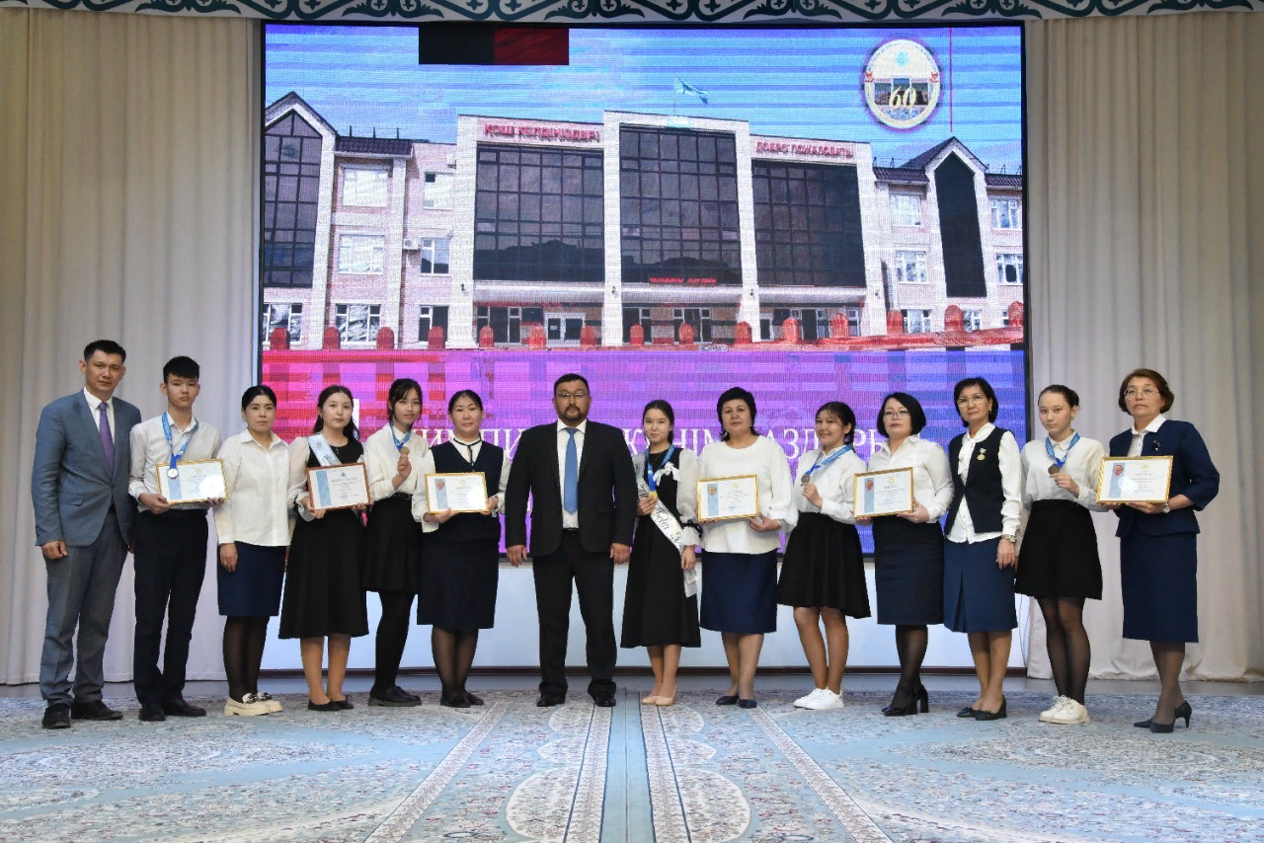
Облыстық олимпиаданың жүлдегерлері

Slide 6
Оқушылары облыстан жүлделі орын алған жетекшілер
Романова М.К.
Тобылбаев Е.Т.
Шамгунова Б.С.
Ербозымова М.Н.
Кеуілова А.М.
Исенбаева А.Б.

